Slide 1
Интерактивный проект
«Мы идем в банк»
Автор:
Фоменко Вадим Сергеевич,
обучающийся 6а класса
МОУ «СОШ №4», с. Сотниковское Благодарненского района

Slide 2
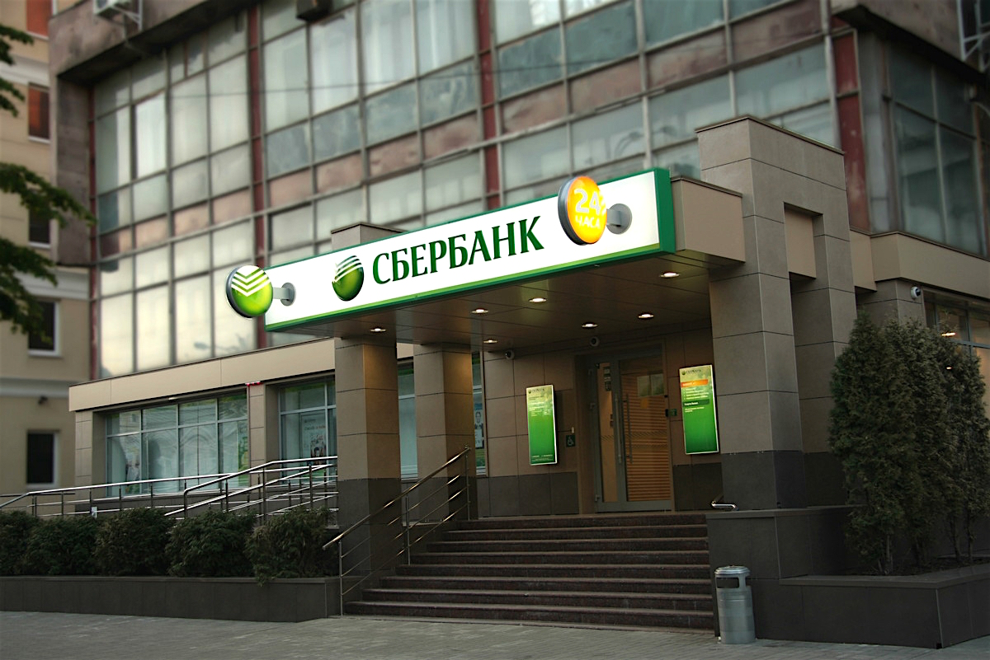
Название банка
Адрес:
г.Благодарный ,ул.Ленина 199
Режим работы:
8.00-15.00, обед 12.00-13.00, пн, чт, сб, вс - вых.
Фото банка
Тел.:

Slide 3
Услуги, предоставляемые банком:
1
Операции по вкладам
2
Кредиты, ссуды
3
Оплаты ЖКХ, штрафы
Любое изображение по теме проекта.
(Рамку можно удалить)
4
Операции по банковския картам
5
6

Slide 4
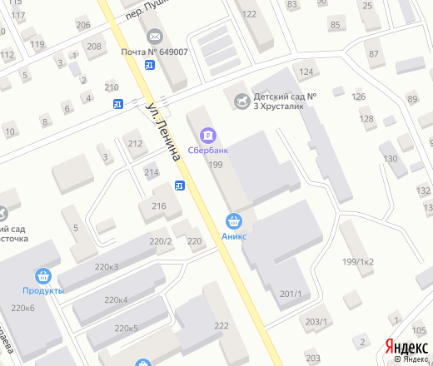
Путь на общественном транспорте
Фото проложенного маршрута на общественном транспорте
(при отсутствии удалить слайд)

